Slide 1
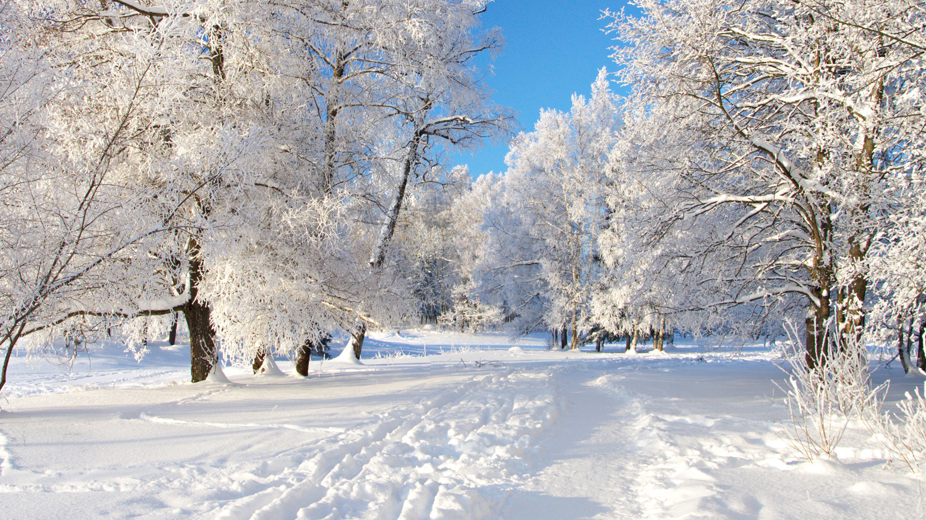
Зима
Три долгих зимних месяца: снежный декабрь, морозный солнечный январь и сердитый метелями февраль. Зимняя природа погружена в сладкий сон, надежно укрывшись под белым покрывалом пушистого снега. В одни дни мороз, тишина и благодать, изредка нарушаемая лишь хрустом ветки в лесу, а в другие снежная вьюга с холодным завыванием ветра.
Теле

Slide 2
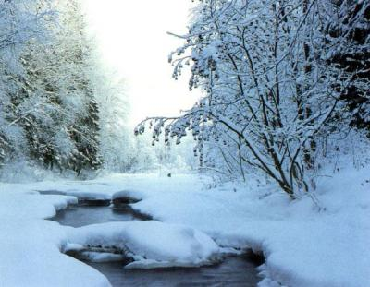
Ацамков
Потихоньку приходит зима ,покрывает землю белым пушистым снегом, чтобы не замерзли всходы и деревья. Этот месяц эрзяне называют «покровом» – ацамков (декабрь). Дни совсем исчезли, продолжительность их сильно сократилась. С 21 числа световой день вновь начинает расти, эрзяне начинают проводить различные мероприятия, отмечают праздник растущего дня, проводят моления, пекут блины, катаются на санках, лыжах. В декабре эрзяне отмечают праздники:
19 Ацамков – Тувоньсяй (свиной день)
21 Ацамков - Масторавань чи (день Матери-Земли)
25 Ацамков – Чинь Раштамо (день рождения солнца)

Slide 3
Приметы
Большой иней, бугры снега и глубоко промерзшая земля в декабре - к урожаю.
В декабре вода в колодце тихая - к хорошей зиме.
В декабре обычно случается до четырех оттепелей.
Иней в декабре - к урожаю овса.
Северный декабрьский ветер - к большим морозам.
Покш лекш, ловонь пандот и пек кельмезь модась ацамковсто-урожайс.
Ацамковсто ведесь лисьмасо сэтьме-вадря телес.
Ацамковсто нилекс эрси слотась.
Лекше ацамковсто- пинемень чачомас.
Пелевеенксонь ацамковонь вармась-виев якшамос.

Slide 4
Святки
Калядкат
«Святки» – это самое веселое праздничное время у мордвы, когда запасы урожая еще не истощились и было много свободного времени». Святки у мордвы, как и у русских, сопровождались обрядами: играми, песнями, плясками, гаданием, ряженьем и т. п. Рождественский сочельник по-мордовски называется калядань-чи (день коляды). В этот день мордва начинала колядовать: петь песни-колядки о семенном благополучии, здоровье, плодородии земли и приплоде скота. Этому же способствовали и различные игровые элементы, которые, как правило, были подвижные, носили театрализованный характер. Игры на праздниках являлись биологической потребностью организма, и, по мнению специалистов, не только физической тренировкой, но и средством психологической подготовки к будущим жизненным ситуациям. Все рождественские обрядовые действия проводились с установкой на увеличение плодородия, семейного здоровья и счастья.

Slide 5
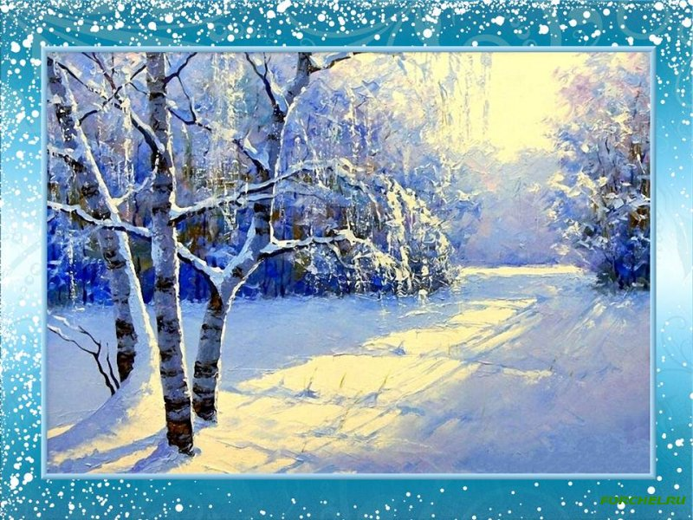
Якшамков
МЕСЯЦ ЯНВАРЬ - ЗИМЕ ГОСУДАРЬ
Январь назван по имени древнеримского бога времени Януса. Январь — году начало, зиме середина. Дни становятся длиннее, больше светлых часов. Солнце встает раньше и ярче светит, заторопилось к весне. А сугробы все выше, снег глубже, лед толще. Хотя день и поворачивается к лету, мороз свирепствует ещё сильней, приходит самый холодный морозный месяц – якшамков (январь). Эрзяне не сдаются, отмечают много праздников и проводят моления с целью прогнать холода: Тувоньсяй, Калядат - калядки...

Slide 6
Приметы
Чем крепче морозы в начале января — тем жарче лето.
Январь пасмурный — к плохому урожаю.
Январь теплый — к поздней весне.
Холодный январь — предвестник пожарного лета.
Бути пек якшамсто ушодови якшамковось-кизэсь карми пси.
Якшамковось сэтьме- берень урожаесь.
Якшамковось лембе- тундось сы позда.
Якшамо якшамковось- кизэнь
толгельс.

Slide 7
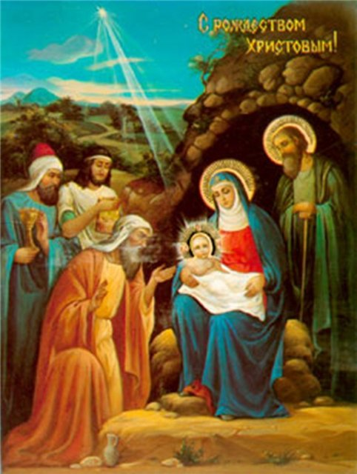
Рождество Христово (Роштова)
Он считается величайшим праздником, который служит началом и основанием для прочих праздников в году. К этому дню пекли хлеб, блины, варили позу. С утра священник со своими певчими заходили в каждый дом с молитвой и освещал дома
После батюшки ходили – колядовали пастухи, которые нанимались пасти скот каждый год.
Они заходили в каждый дом и совершали обряд посевания, т.е. рассыпали зерно по дому. На Рождество молодежь устраивала гуляния. В некоторых местах с Рождества до Крещения она собиралась в специальные Рождественские дома — Рошту-ванъ куд(о) или дома плясок — кштимань куд(о), которые были на каждой улице. Кроме молодых людей;. сюда приходили их родители и женатые молодые пары, последние также принимали участие в веселье. В играх, песнях часто присутствовала идея плодородия не только земли, но и людей. Это выражалось в большом количестве эротических игр.

Slide 8
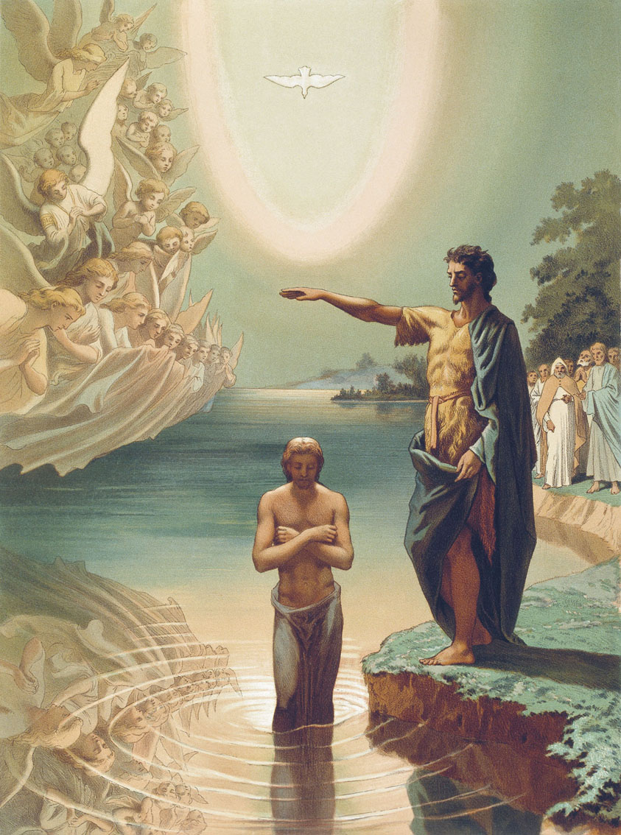
Крещение (Хрещения)
Следующим праздником мордвы, впрочем как и других народов, было крещение. На этот праздник в прошлом совершали семейный молян «Алашань озкс». Пекли коньки, фигурки животных из теста, по количеству имеющихся в хозяйстве лошадей. Кроме того, на крещение святили воду.
Как видно из приведенных примеров, календарные зимние праздники в большинстве своем проводились не только дома, но и на открытом воздухе, с элементами подвижных игр, катаний и гуляний. В этот период у мордвы проводились и другие обряды, которые, якобы, способствовали жизнеобеспечению, а, следовательно, и здоровью семьи.

Slide 9
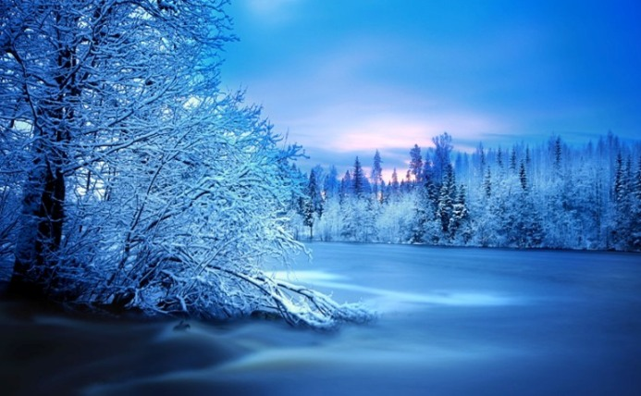
ДАВОЛКОВ
Вот и пришёл последний месяц зимы – февраль. Он же бокогрей, снежень, стежень, лютый, сечень, межень. По утрам, в выходные дни, когда ещё относительно тихо и только рассвет медленно растекается в небе тонкими серебряными струйками, кажется, что стоит присмотреться и можно увидеть саму фигуру февраля, привставшую на цыпочки и любующуюся рассветом – парчовый кафтан, серебряные сапожки и шапка, съехавшая на затылок… Окликнуть? Не окликнуть? Лучше не надо, а то исчезнет, растворится в воздухе - и только снег осыплется с ветки берёзы прохладной белой пыльцой на горячие губы… ветра начинают менять свои направления, дуть в разные стороны, образуются снежные заносы, дороги заметает, этот месяц получил имя «вихревого, ураганного», месяца ветров - даволков (февраль), также называют его еще «кичкере кинь шка», что в переводе с эрзянского языка означает дословно «время кривого пути». Мороз напоследок показывает зубы, но недолго осталось ему озоровать: через 2-3 недели солнце его победит.

Slide 10
Приметы
В феврале сильные морозы случаются зачастую ночью.
В феврале ветер дует, как правило, без снега.
Сильные морозы - к короткой зиме.
Февраль теплый - к холодной весне, а морозный - к благоприятному лету.
Даволковсто пек якшамо эрси чокшнестэ.
Даволковсто вармась пуви ловтомо.
Пек кежей якшамось-нурькине телес.
Даволковось лембе-якшамо тундос, бути якшамо-вадря кизэс.

Slide 11
Масленица… Широкая масленица…(Мастень недля)
Так называется последний зимний праздник. Издревле отмечается этот праздник у славянских народов, в том числе и у мордвы. В селах нашего района праздновали масленицу всю неделю. Пекли блины, варили позу. Люди, одетые в праздничный наряд, собирались на площади. Здесь проходило основное гулянье. Молодые люди катались на санках и эйгиве. По всем улицам разливались мордовские песни.
Празднование масленицы не обходилось и без катания на лошадях. Звон колокольчиков разливался по всей округе. На разукрашенных цветными лоскутками и колокольчиками лошадях разъезжали люди с песнями под гармошку. В пятницу или субботу прощали крестников. Крёстные звали к себе в гости крестника. Накрывали стол, и за столом дарили ложку и чашку с гостинцами.
В последний день масленицы, в воскресенье, люди ходили друг к другу просить прощения. Этот день назывался «прощёным» воскресеньем.

Slide 12
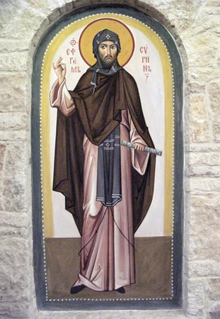
День Ефрема Сирина
в эти дни эрзяне и мокшане молятся и приносят в домах жертву — Юртова-озаису.
Ефрем родился во время царствования Константина Великого и дожил до царствования Феодосия Великого. Известно, что родители преподобного Ефрема были праведными христианами. В юные годы святой Ефрем отрекся от мира и ушел в пустыню, где стал иноком. Он получил от Бога дар премудрости: говорили, что из уст его истекала благодать, подобно сладкой реке напаявшая умилением души всех, слушавших его поучения. Этот дар был предзнаменован ему в самом раннем возрасте. Когда Ефрем был еще ребенком, родители увидели о нем следующий сон: виноградная лоза взошла на языке мальчика и, выросши, наполнила ветвями и гроздьями всю поднебесную. Птицы небесные собирались и ели ягоды винограда, и сколько они съедали, настолько же количество винограда увеличивалось. Когда затем святой Ефрем подвизался на одной пустынной горе, исполненный великого умиления и сердечного сокрушения, один из богоносных отцов видел во сне светлого, сиявшего подобно ангелам, мужа.

Slide 13
В зимний холод – всякий молод.
Декабрь год кончает, а зиму начинает.
Январю-батюшке – морозы, февралю – метели.
Вьюги да метели на февраль налетели.
Наступил февраль – жди сильных морозов.
Зимой дым тянется вверх – будет буря.
Телень якшамосонть -весемесь одонзи.
Ацамковось иенть пряды, а теленть ушоды.
Якшамковонтень-озоронтень –якшамот, даволковонтень-бурят.
Вармат ды бурят фпрасть.
Даволковось сась – учок якшамот.
Тельня качамось верев моли – буря ули.
Приметы

Slide 14
Коляда ! Коляда ! Посеянная рожь выросла бы ! Коляда ! Коляда ! Расколола бы землю ! Коляда ! Коляда ! С оглоблю бы солома ! Коляда ! Коляда ! С кнутовище бы колос ! Коляда ! Коляда ! С яичный желток бы зерно ! Коляда ! Коляда ! С ореховую скорлупу бы мякина ! Коляда ! Коляда ! Принеси-ка, бабушка, пирожок ! Коляда ! Коляда ! С поймы-поля, с новой земли ! Коляда ! Коляда ! Из зерна урожайного года ! Коляда ! Коляда ! Намазанное масло с него ! Коляда ! Коляда ! По моей корзине текло бы !
КОЛЯДКИ

Slide 15
Тавунся! Бабушка, отвори, ноги замерзли! Тавунся! Куда ты, милый, ходил? Тавунся! Ходил просо смотреть. Тавунся! Какое, милый, просо? Тавунся! С яичный желток зерно. Тавунся! С большой пирог колос. Тавунся! С оглоблю стебель. Тавунся! Лутушки, лутушки. Тавунся! Давай, бабушка, пирожок!
Таусей
Эрзянь Таусей
Таусей, Таусей кудыкеле варсей
Ой бабакай пильгень палсть
Якинь сюро пурнамо
Гулька ливтязь
Зерна капоць
Шкизе яжызе
Прякакс панизе
Пецкас тонгизе
Пецкасто таркизе
Вальмалангс путызе
Пишки лепешки
Дай бабай орешки
Ки максы вишпряка
Сень церазо дрищака
Ки максы сюло
Сень церазо туло

